Slide 1
Внедрение новых технологий и методов
раннего выявления семейного неблагополучия и оказания поддержки семьям с детьми, находящимися в социально-опасном положении и иной трудной жизненной ситуации, социально-психологической реабилитации детей, пострадавших от жестокого обращения и преступных посягательств.

Slide 2
Российская Федерация
2012 год
Жертвами насильственных преступлений, в том числе в семье, были признаны более 89 000 несовершеннолетних.
9 месяцев 2012 года
В общей сложности заведено 11 тысяч уголовных дел.
От рук убийц погибли 1292 ребенка.
Зафиксирован 1241 случай сексуального насилия в отношении детей, при этом 160 детей погибли, а более 450 получили тяжкие увечья.
В розыске на сегодняшний день находятся 20 тысяч детей
Число криминальных смертей среди детей выросло за последние до 2,1 тысячи.
От насильственных действий со стороны родителей в прошлом году пострадали почти 4,9 тыс. детей.
За год с собой покончили 1,5 тысячи детей

Slide 3
Камчатский край
Преступления насильственного характера, совершенные в отношении детей.
Число несовершеннолетних потерпевших
5 уголовных дела по ст. 134 УК РФ «Действия сексуального характера с лицом, не достигшим 16-летнего возраста», 7 уголовных дел по ст. 135 УК РФ «Развратные действия» .
71
235
1 полугодие
2013 год
7 месяцев 2013 года
87
91
2012 год
2012 год
32
2011 год

Slide 4
Направления работы Центра
.
ранняя профилактика семейного неблагополучия
раннее выявление семей с детьми, нахо-дящихся в социально опасном положении или в трудной жизненной ситуации и оказание им необходимой помощи
проведение коррекционно-реабилитационной работы на раннем этапе неблагополучия
оказание экстренной социальной помощи детям, пострадавшим от жестокого обращения и преступных посягательств

Slide 5
обращение ребенка, соседей, случайных свидетелей на телефон доверия
обращение детей самостоятельно в стационарное отделение, при беседе с ними выявляются факты жестокого обращения
приходят на прием с обращениями по факту жестокого обращения с детьми
Выявление семейного неблагополучия, жестокого обращения с детьми
сообщения на телефон учреждения от родственников, соседей, работников образовательных учреждений
приходят сообщения от наших социальных партнеров
( органы и учреждения здравоохранения, образования).

Slide 6
Восстановительная
технология
Принцип
центрального положения ребенка, семьи
Принцип
направленности в будущее
Принцип
посредничества куратора,
Принцип
толерантного отношения к клиенту
Принцип
добровольности

Slide 7
восстановительная технология
(восстановительный подход, разработка восстановительных программ)
Социальный
патронаж
Организация досуга и оздоровления несовершеннолетних
Информационно- просветительская деятельность
Работа клубов для родителей
Работа клубов и кружков для несовершеннолетних

Slide 8
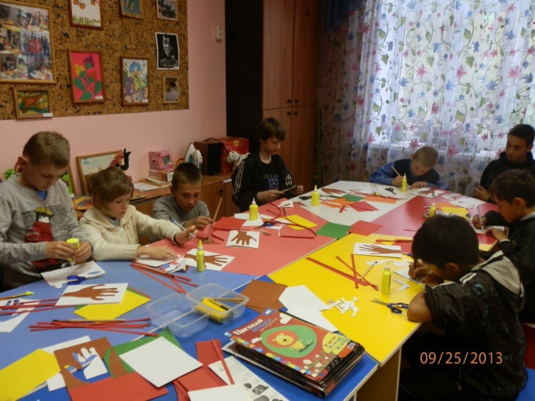
Работа клубов и кружков для несовершеннолетних
Дом моей мечты
Умник
Социальная реклама
Импровизация
Самооборона
Объектив
11 различных кружков в филиалах в Пенжинском районе

Slide 9
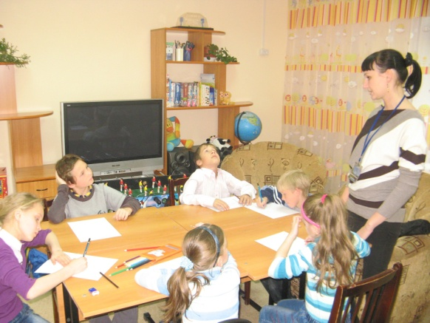
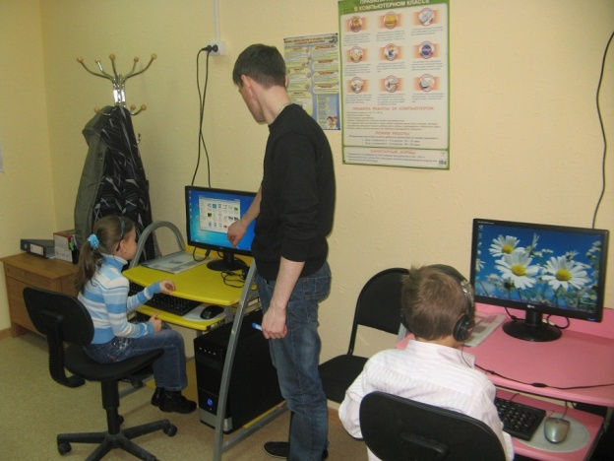
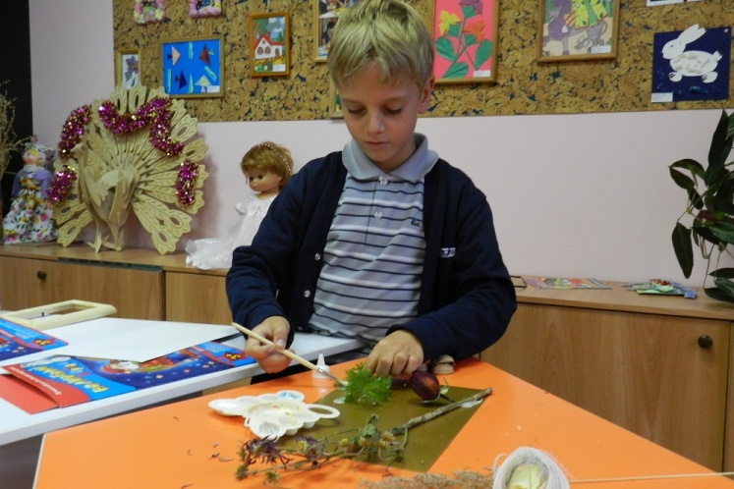

Slide 10
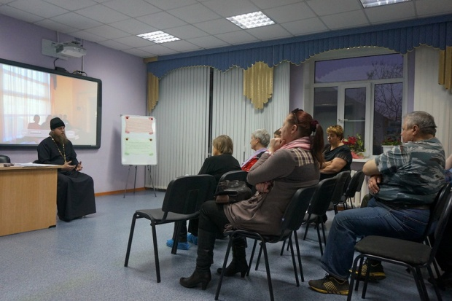
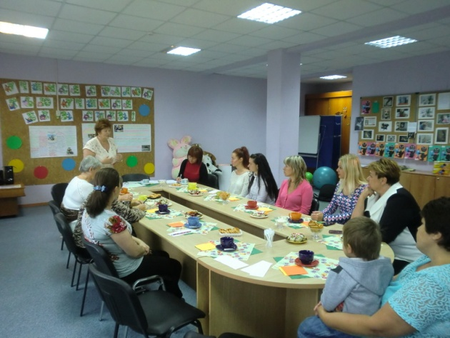
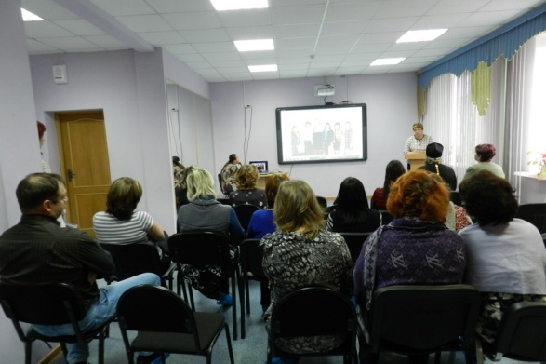
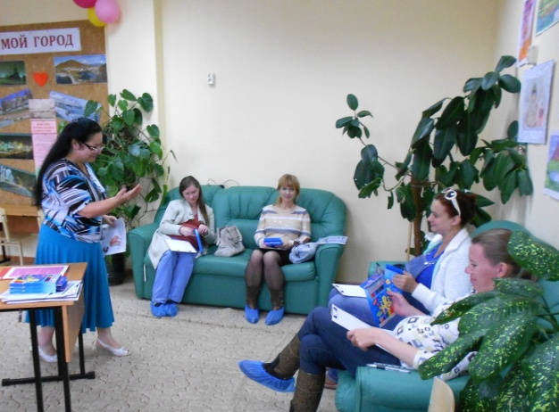
Работа клубов для родителей
«Вдохновение»
«Атланты»
«Доверие»
«Молодая семья»
«Гармония»
«Семья»

Slide 11
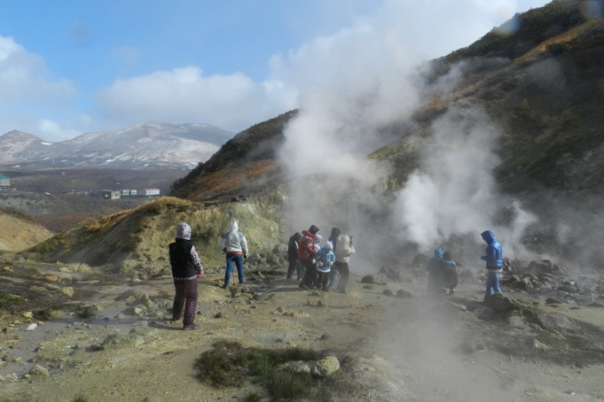
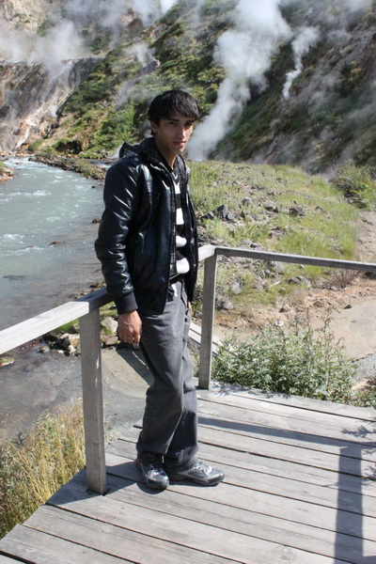
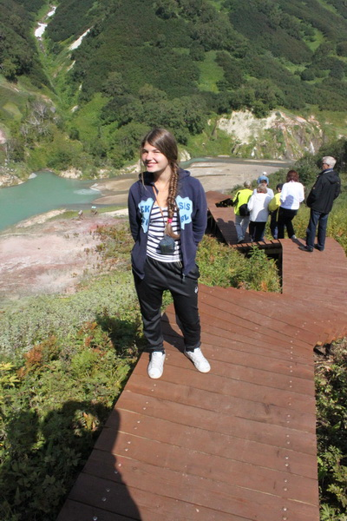
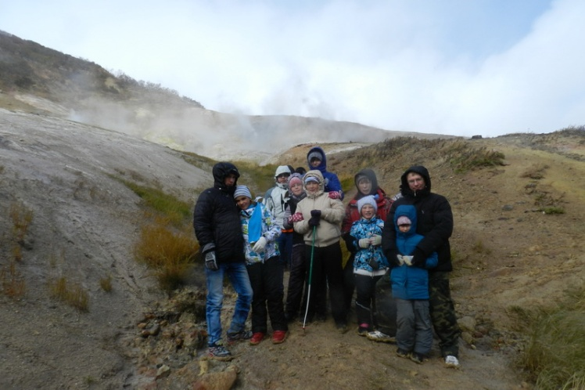
Совместный досуг родителей с детьми
Поездка
в Долину гейзеров
Поездка на Мутновскую геотермальную электростанцию

Slide 12
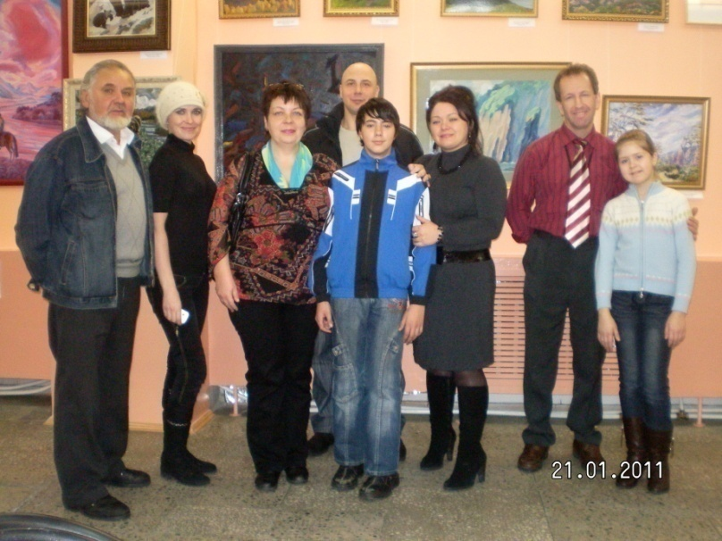
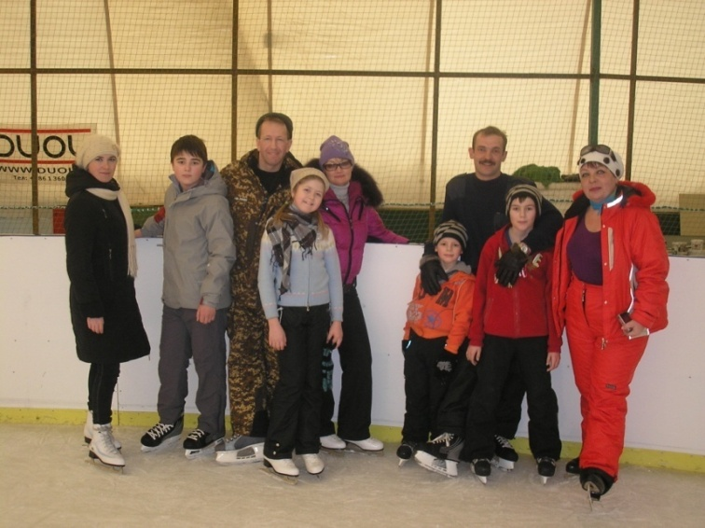
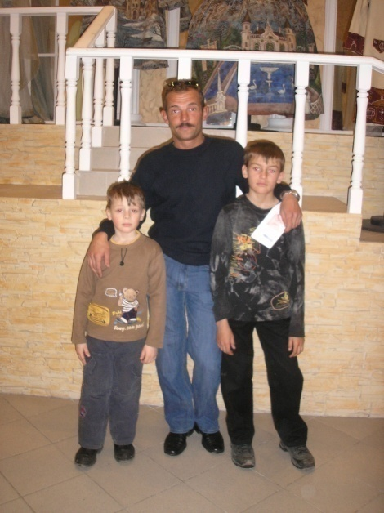
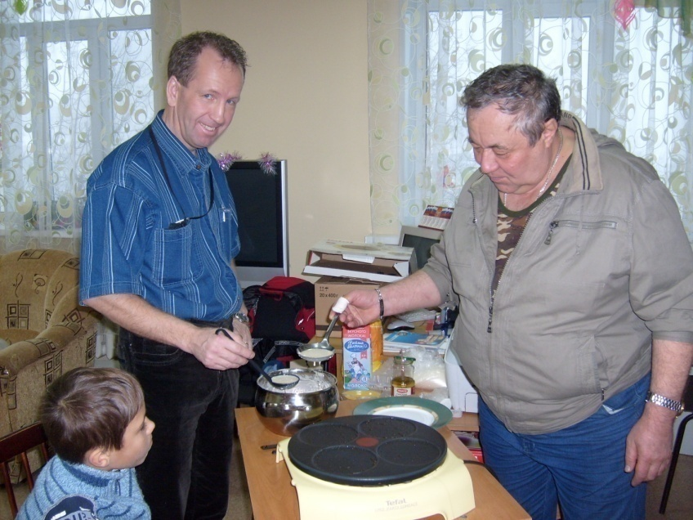
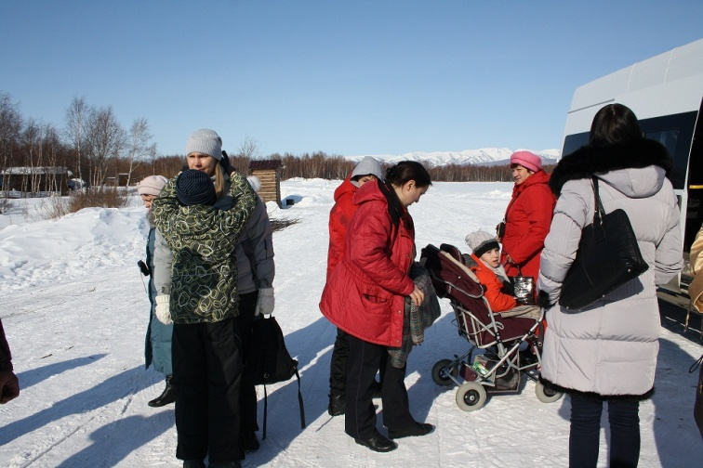

Slide 13
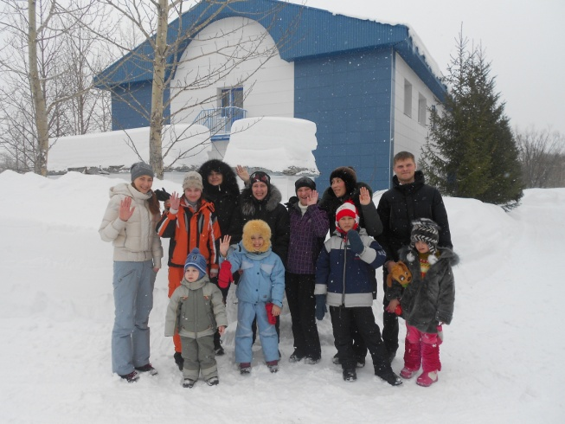
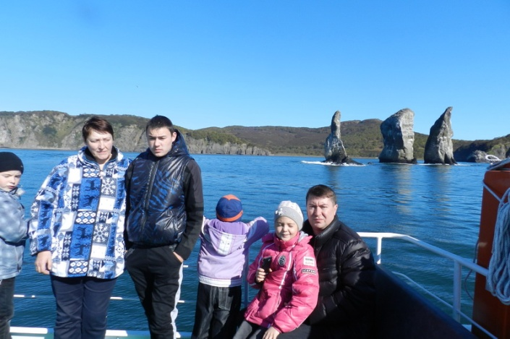
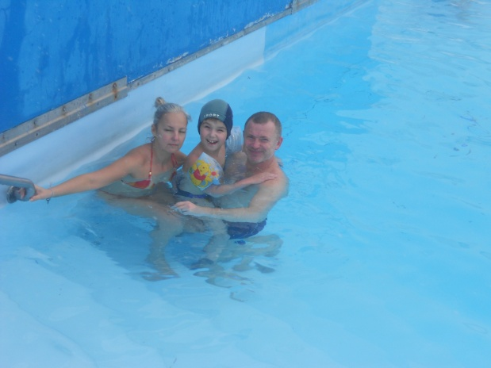
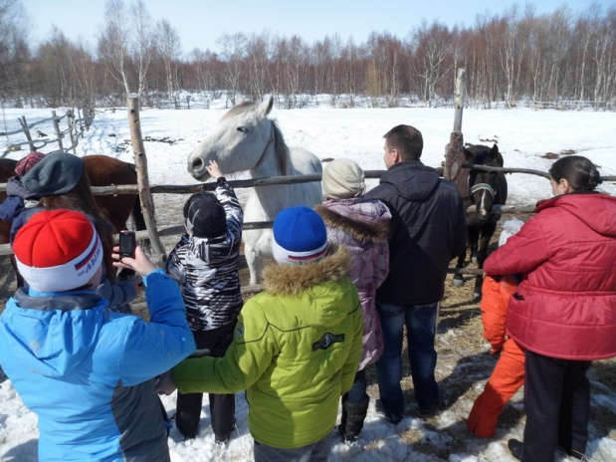
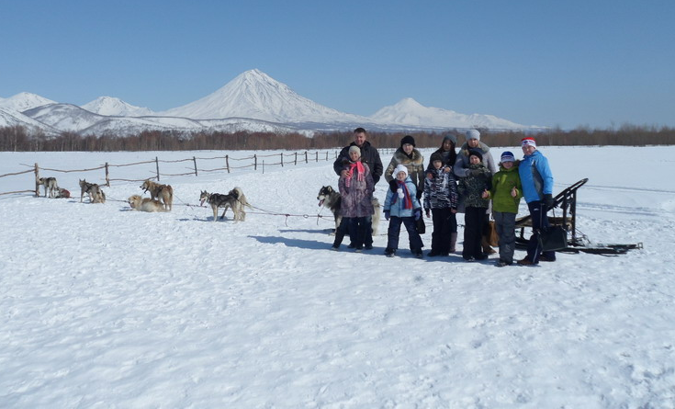
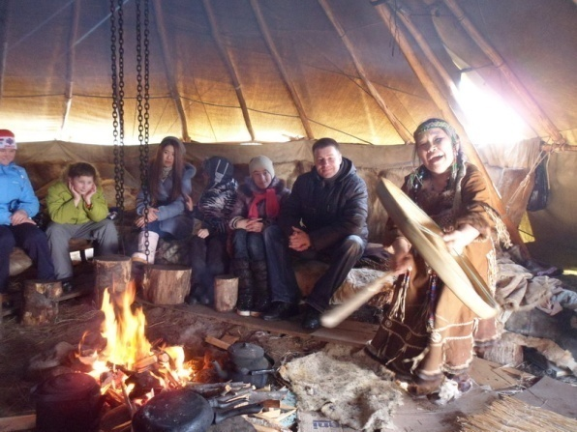
Поездка в
Паратунскую
зону отдыха
Морская прогулка
Поездка в стойбище «Кайныран»
Катание на собачьих упряжках

Slide 14
Организация досуга и оздоровления детей
Группы дневного пребывания
Детский оздоровительный лагерь с дневным пребыванием
Ежегодно
80 детей
Ежегодно
540 детей

Slide 15
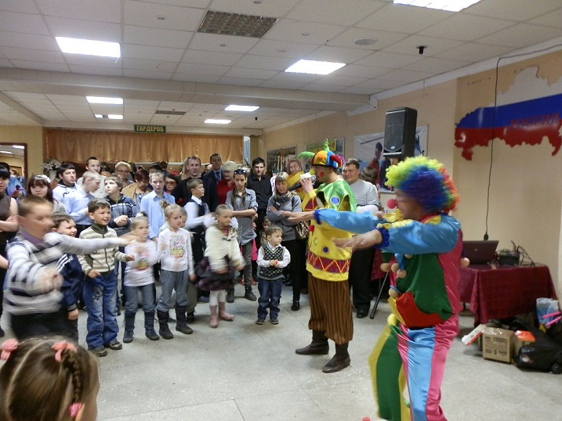
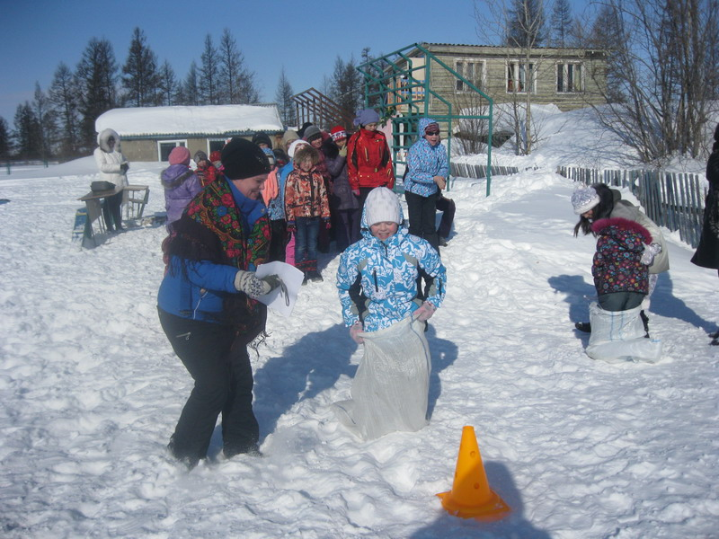
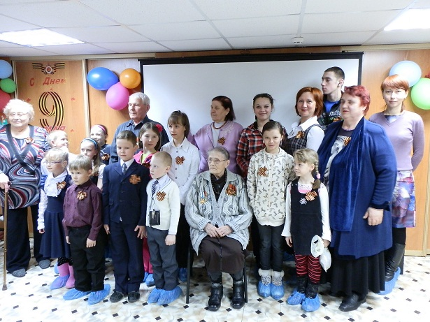
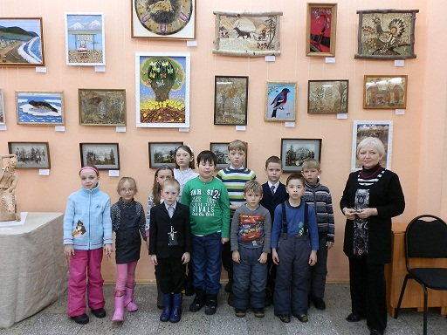
Организация досуга и оздоровления детей

Slide 16
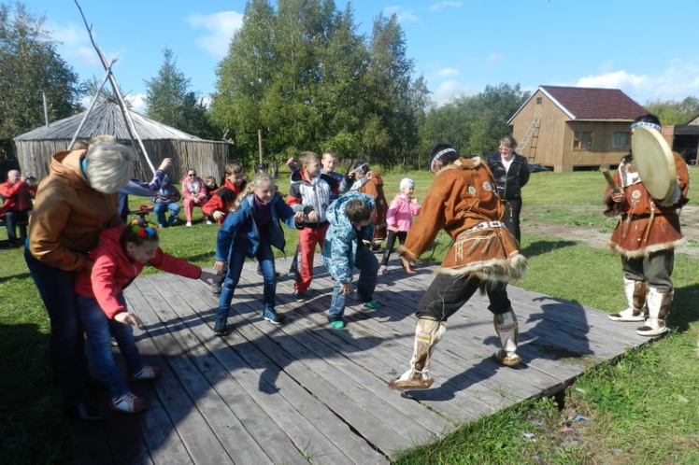
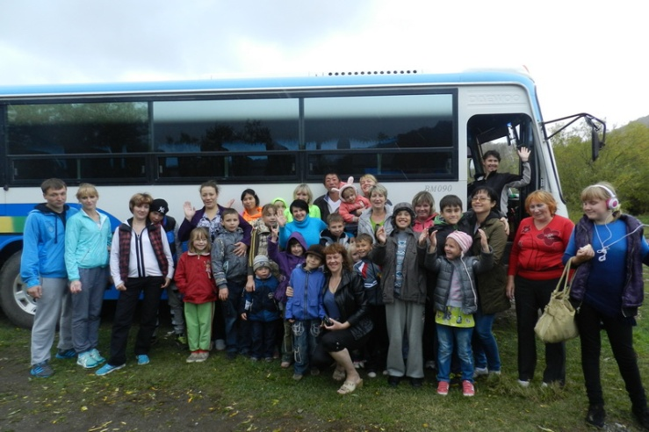
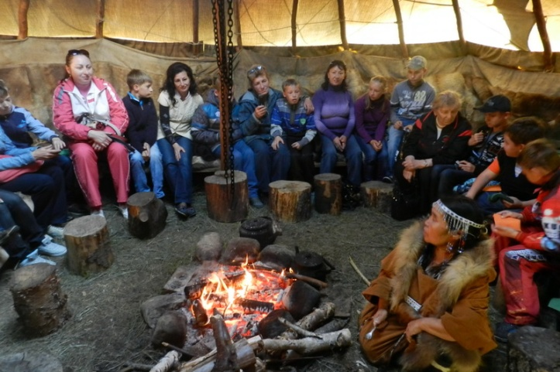
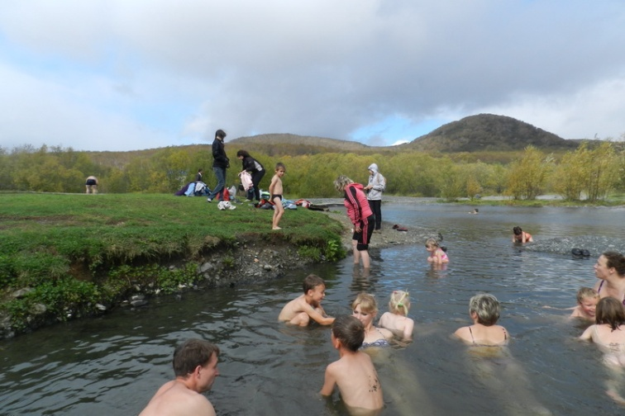
Поездка в этническую деревню «Кайныран»

Slide 17
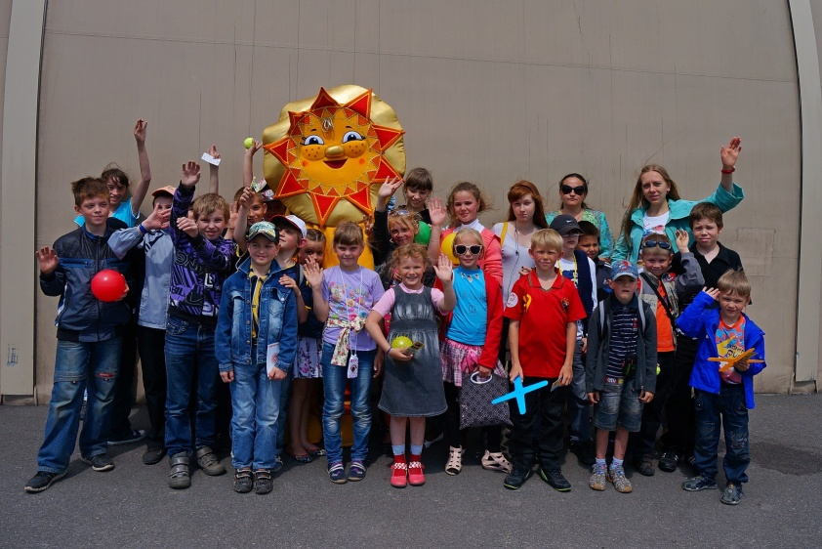
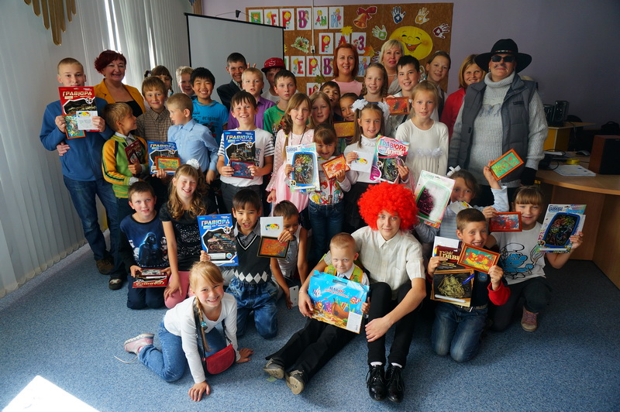
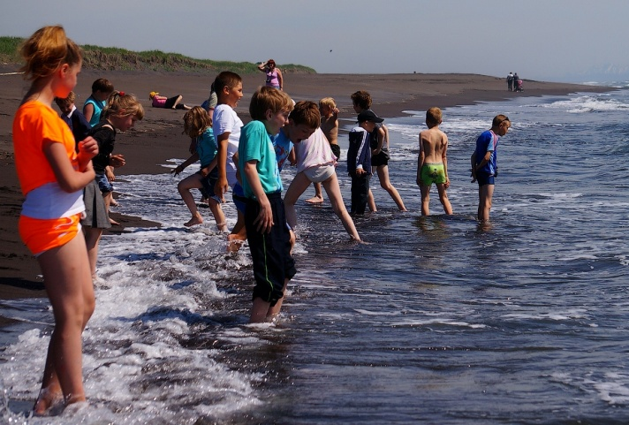
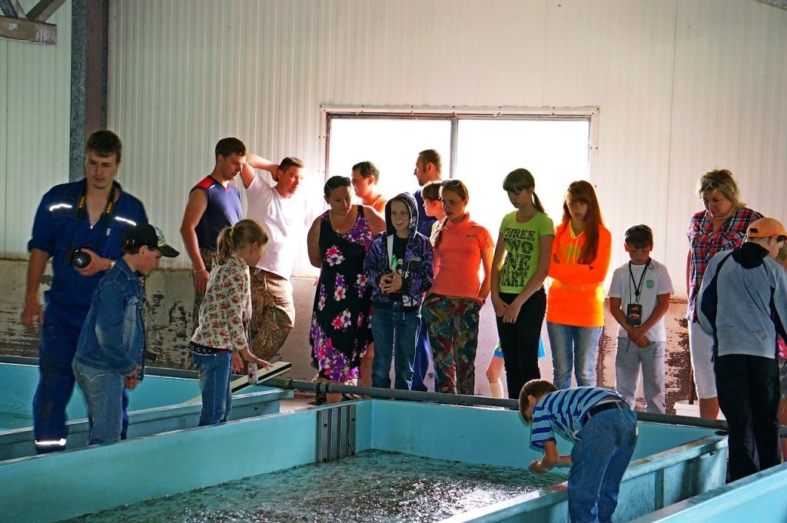
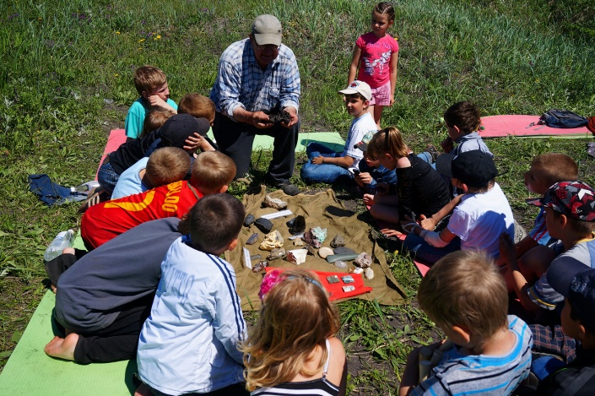

Slide 18
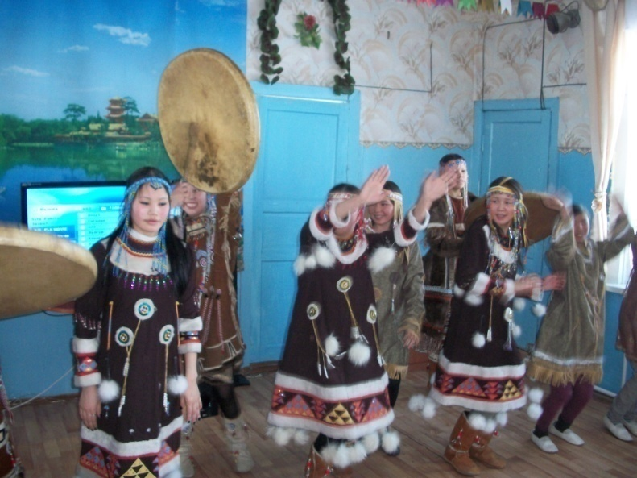
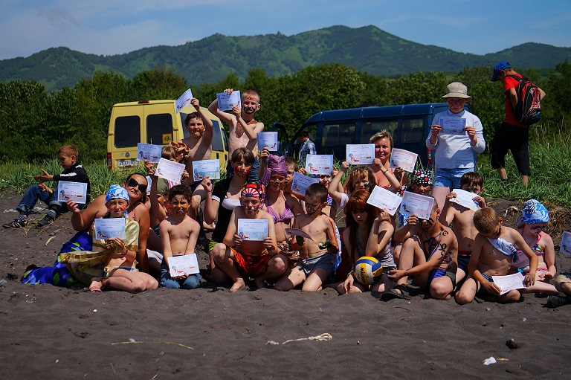
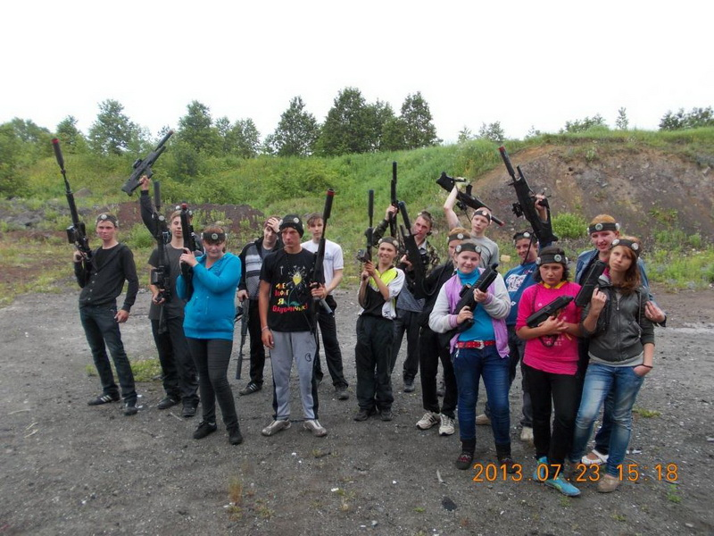
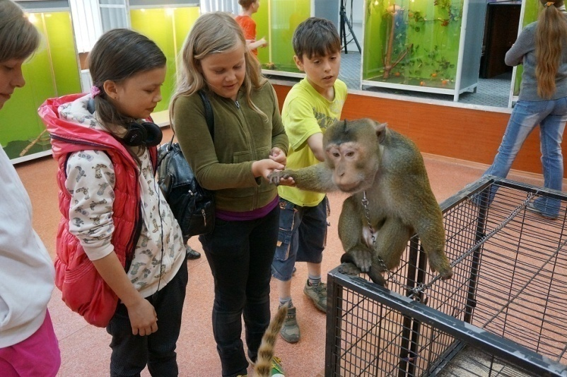

Slide 19
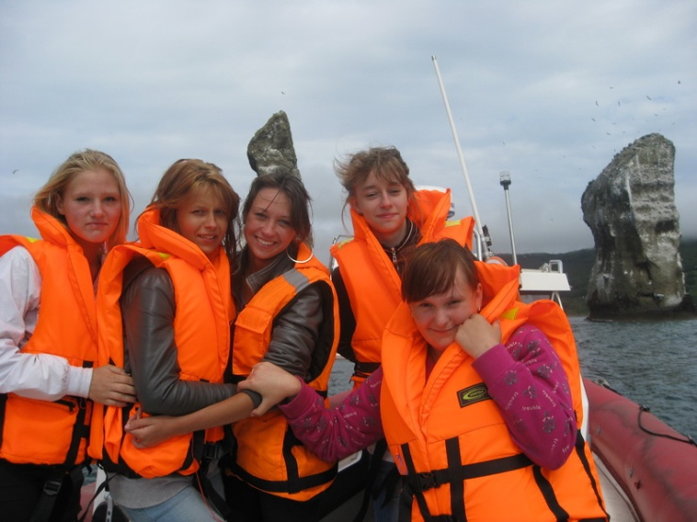
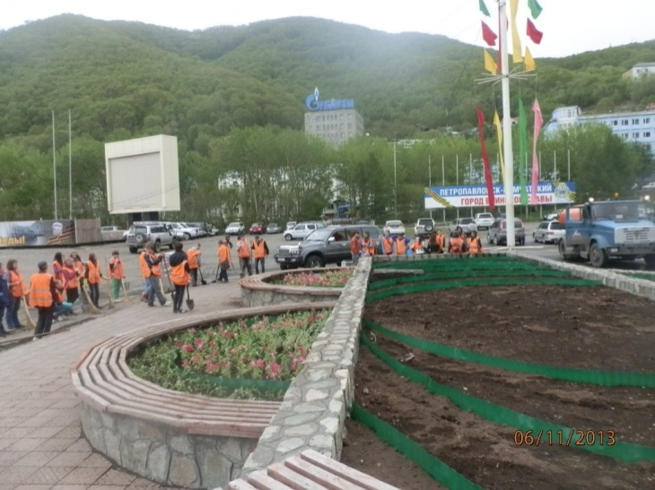
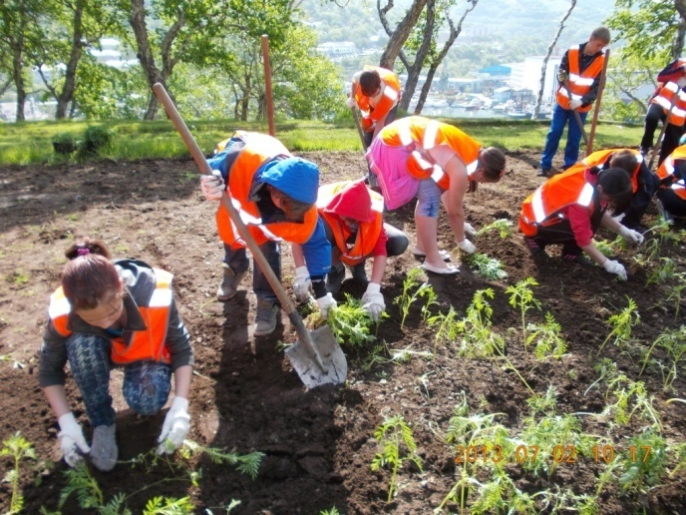
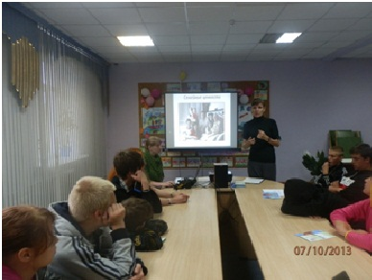
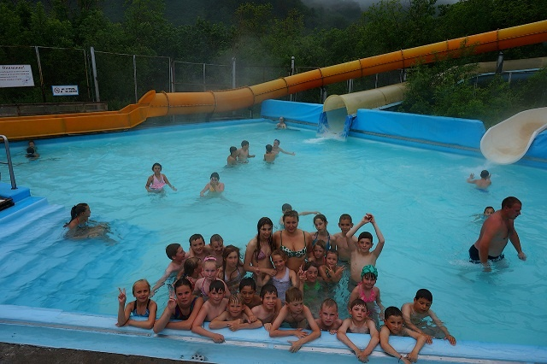
Трудовые отряды ДОЛ «Солнышко» лето 2013 год

Slide 20
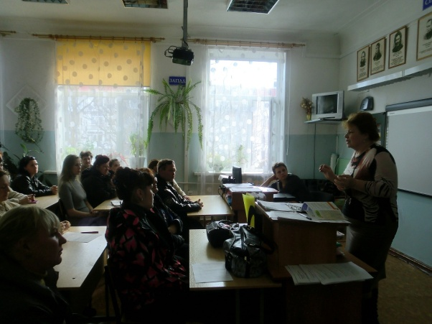
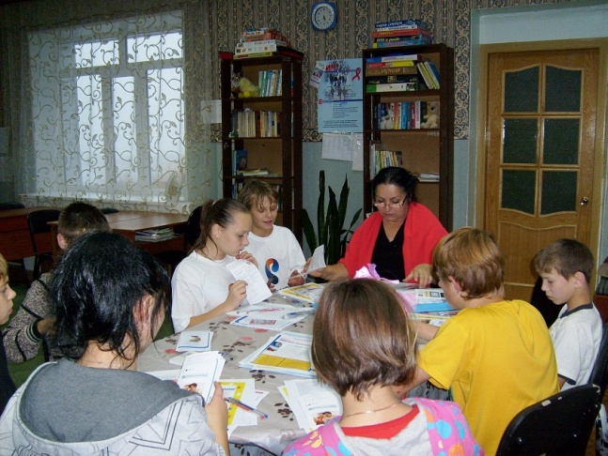
Информационно- просветительская деятельность
Консультативный пункт
«Мы выбираем жизнь»
Школа сознательного родительства
«Согласие»
Выступления специалистов на радио и телевидении
Выпуск информационно-просветительских буклетов, брошюр, листовок

Slide 21
проект "Мобильная бригада "Контакт"

Slide 22
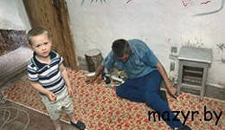
Работа
с немотивированными семьями
семья
Функциональное отделение
Стационарное отделение
-лечение и кодирование от алкогольной зависимости;
материальная помощь Министерства социального развития и труда КК или спонсорская помощь для приведения квартиры в порядок.
работа психологов с детьми и родителями
по восстановлению детско-родительских отношений
воспитатели помогают детям освоить правила гигиены, правила поведения, организуют для них свободное время, делают с ними уроки.

Slide 23
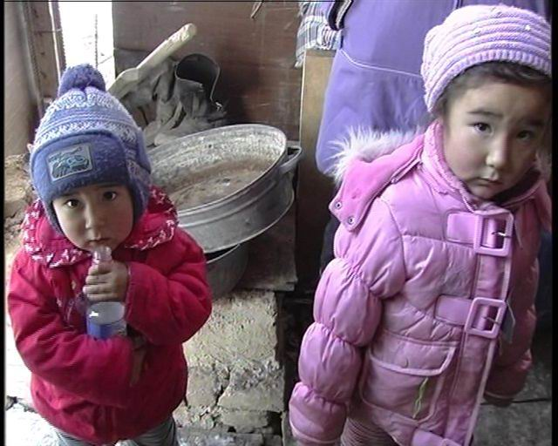
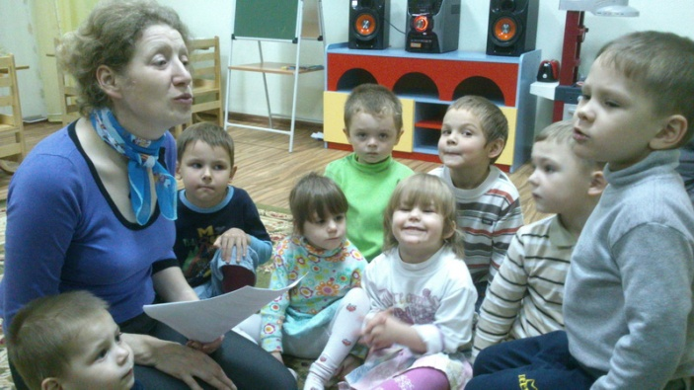

Slide 25
методы
элементы
пескотерапии
беседы
сказкотерапия
элементы
арт-терапии
ролевые игры,
проигрывание ситуаций

Slide 26
Служба примирения
между родителями и детьми (подростками)
между супругами, в том числе при расставании или разводе супругов, для того чтобы помочь им сохранить свой статус родителей

Slide 27
оказание психологической помощи несовершеннолетним потерпевшим, свидетелям, подозреваемым

Slide 28
Спасибо за внимание!

